Slide 1
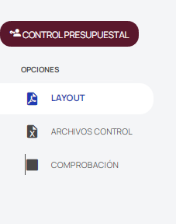
Ejemplos para el llenado de los archivos de control
Al ingresar al Sistema de Alerta de Estatus de Comprobación (https://saecssh.com.mx/)
Encontrarán el apartado de Archivos de Control

Slide 2
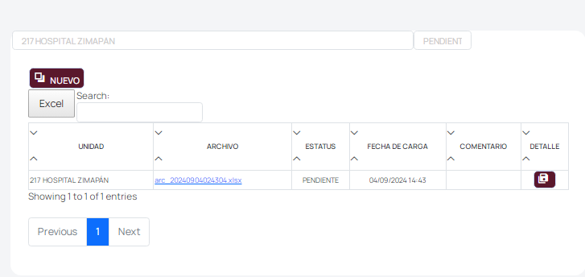
Encontrarán el archivo con la información acumulada
Descargará el archivo correspondiente

Slide 3
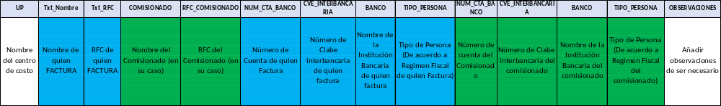
El archivo contiene la siguiente estructura
Descargará el archivo correspondiente

Slide 4
Supuesto 1
Si el dato de quien factura corresponde a un proveedor, favor de capturar los datos bancarios en las columnas azules (a partir de la columna F) y no anotar ninguna observación.

Slide 5
Supuesto 2
Si el dato de quien factura se paga derivado de una comisión, favor de capturar los datos en las columnas verdes (a partir de la columna J) y anotar la observación de “reembolso”.

Slide 6
Supuesto 3
Si se trata del caso de un recibo simple , favor de llenar las columnas en verde (a partir de la columna J) y no anotar ninguna observación.

Slide 7
Supuesto 4
Si se trata de un proveedor al cual por necesidades del servicio le paguen en efectivo a través del personal de su unidad, favor de no llenar datos bancarios y anotar la observación de “por definir”.

Slide 8
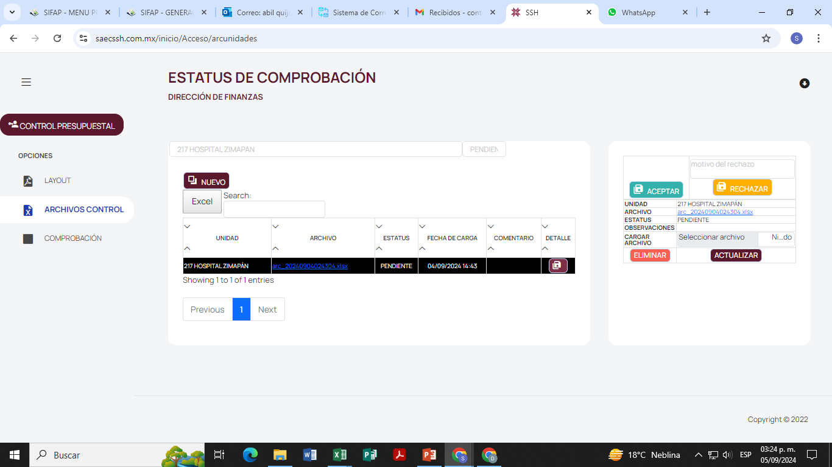
Para subir su información
Posicionarse en detalle y posteriormente seleccionar cargar archivo seleccionar el archivo que trabajaron y darle actualizar.

